Slide 1


СҮХБААТАР АЙМГИЙН
ТӨРИЙН САНХҮҮГИЙН ТАЛААРХ ИНФОГРАФИК
/ 2012-2016 ОН /

Slide 2
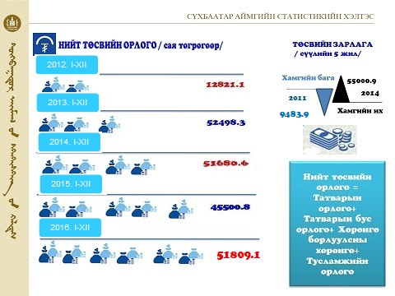

Slide 3

www.facebook.com/statistic
Вэб сайт: sukhbaatar.nso.mn
Майл хаяг: sukhbaatar@nso.mn
statistic_sukh@yahoo.com

